Slide 1
Corso di laurea in Informatica Tecnologie Software per il Web
WEBSITE DESIGN
a.a. 2019-2020

Slide 2
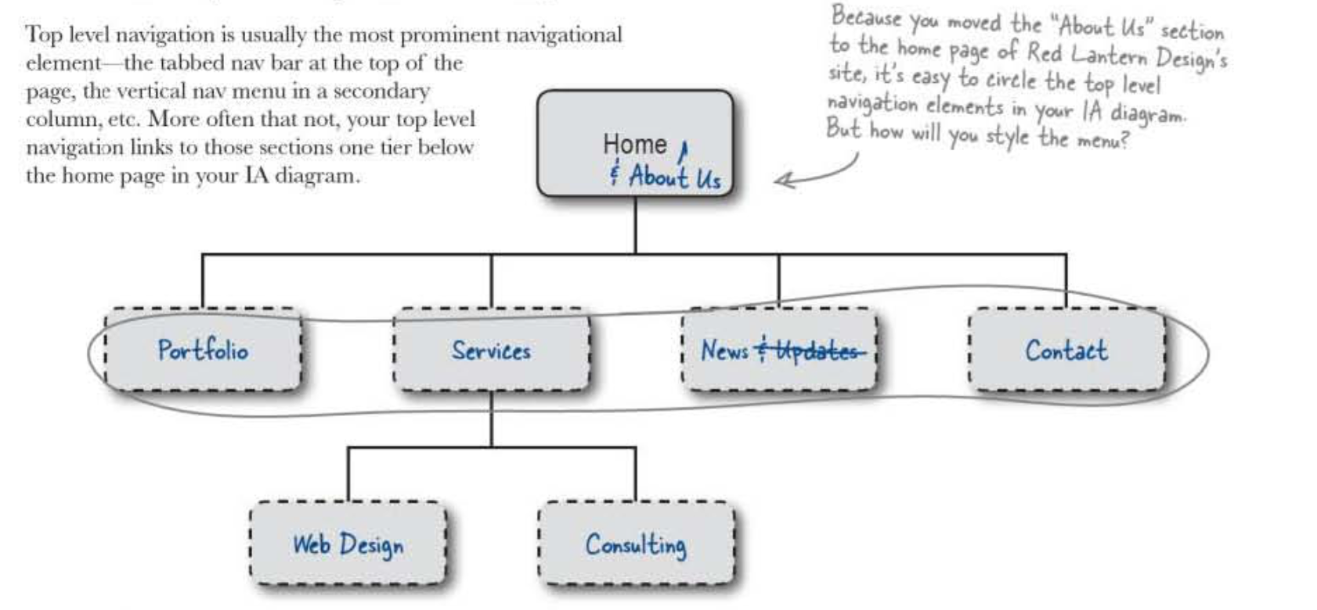
Website Design
Determinare il diagramma navigazionale (aggiornarlo sempre)

Slide 3
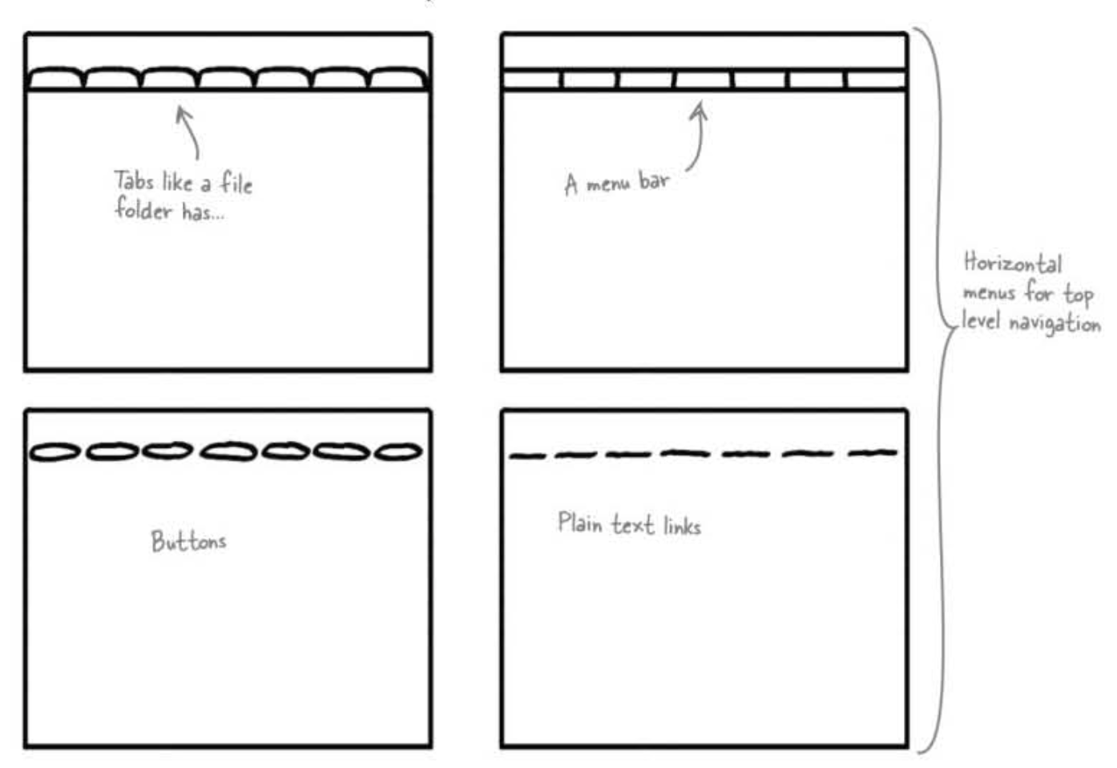
Quale menù di navigazione?

Slide 4
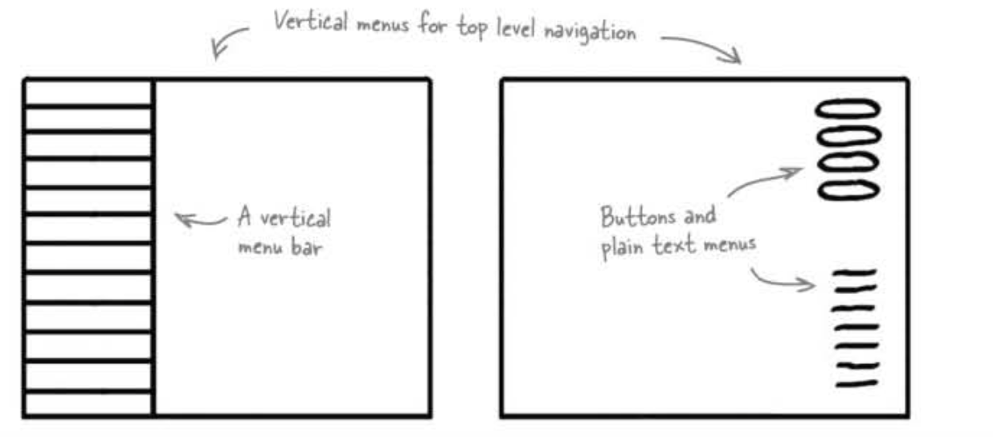
Quale menù di navigazione? (2)

Slide 5
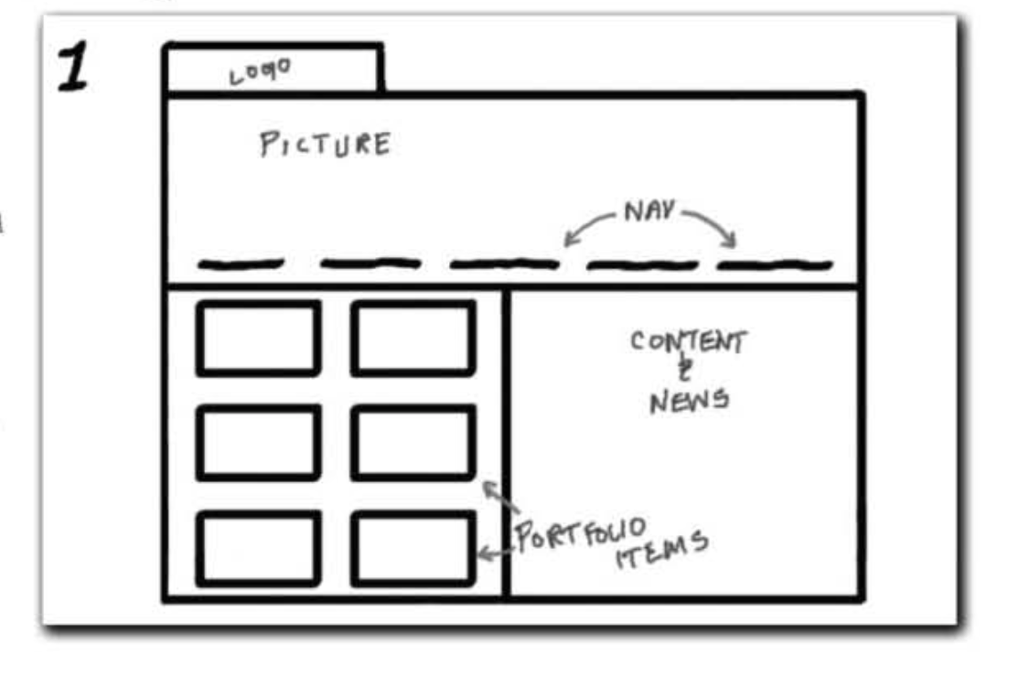
Design scketches

Slide 6
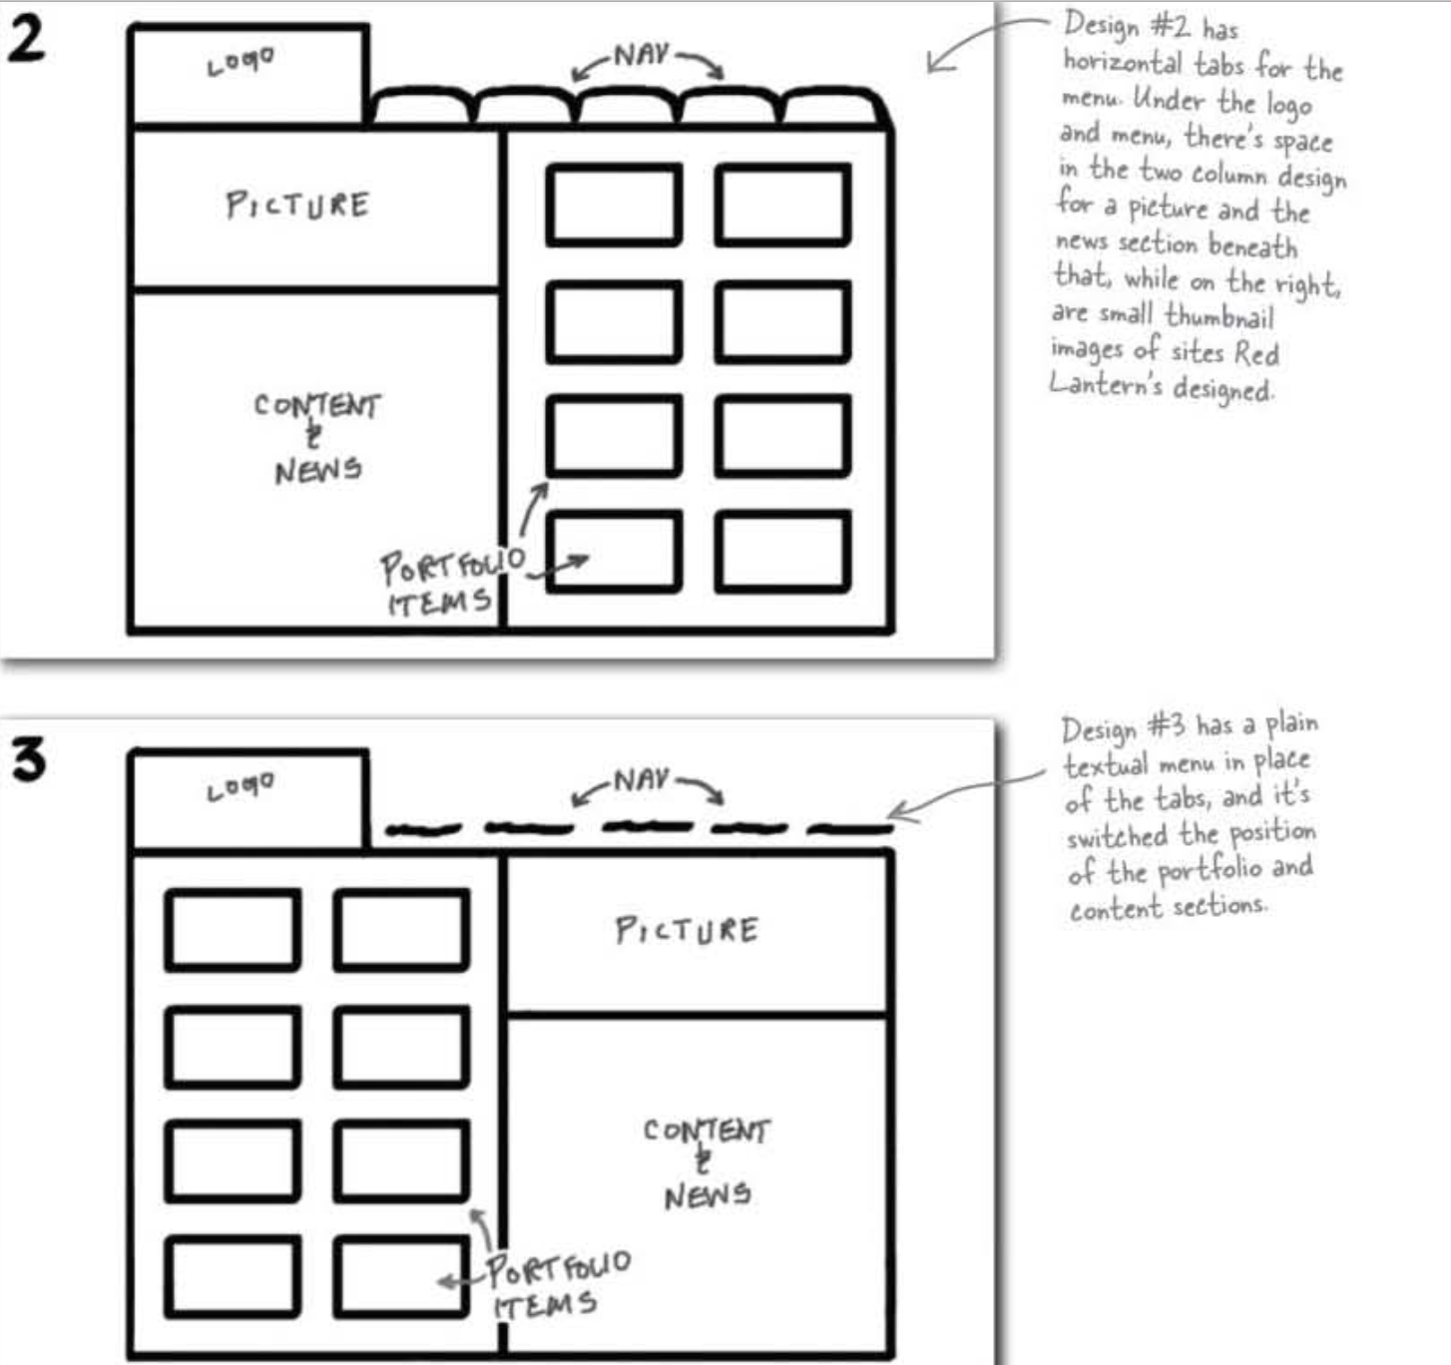

Slide 7
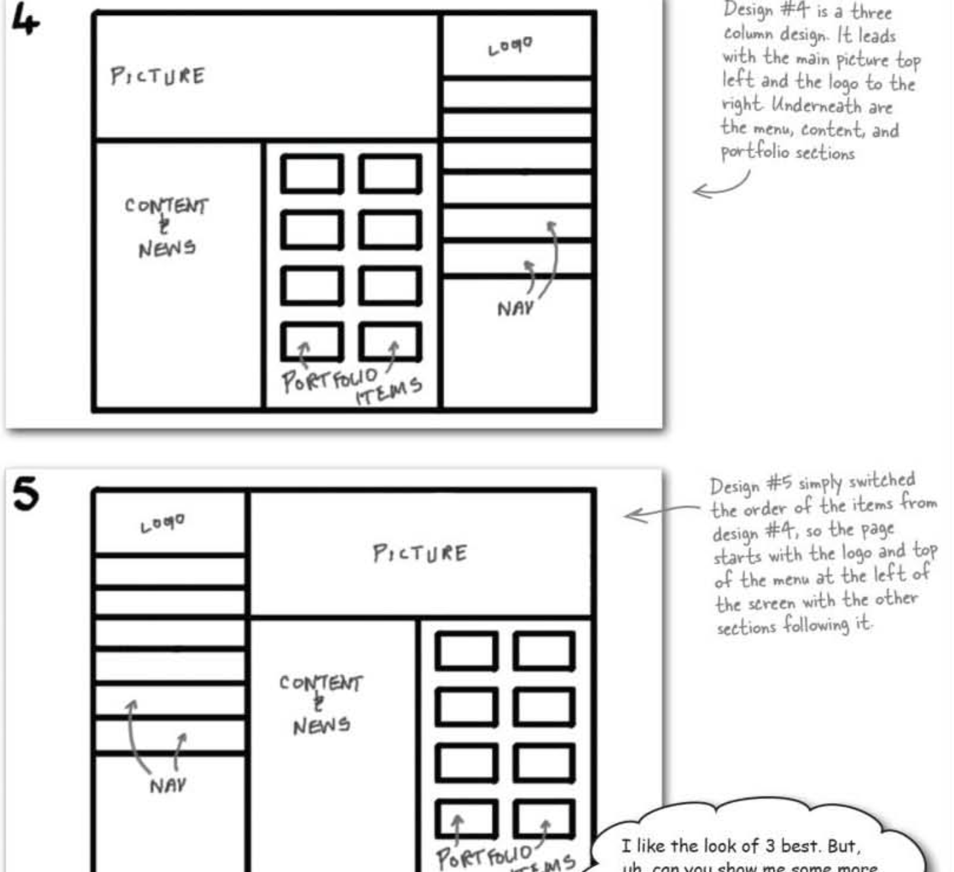

Slide 8
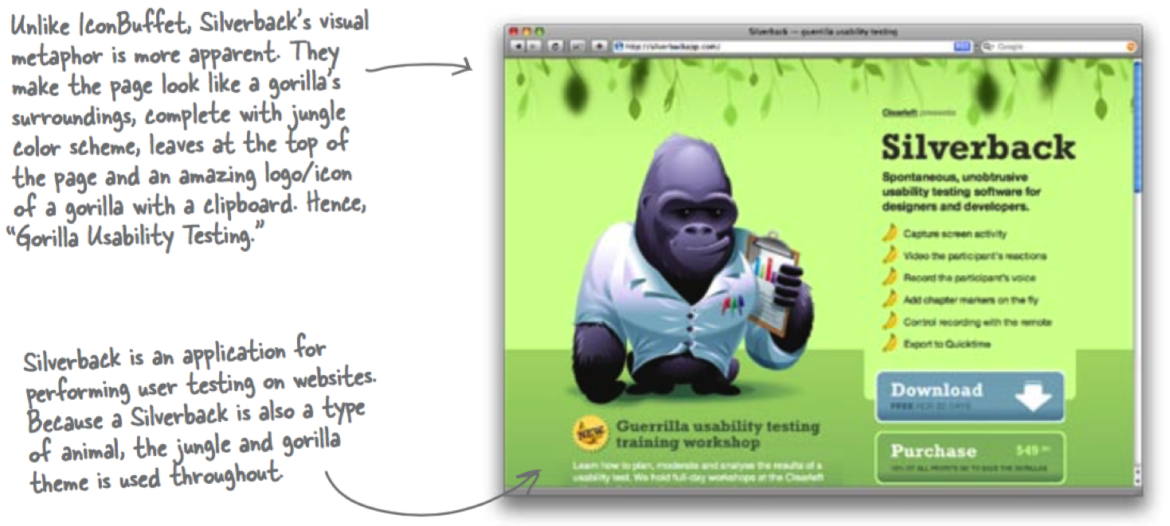
Un tema che rappresenti il contenuto del tuo sito

Slide 9
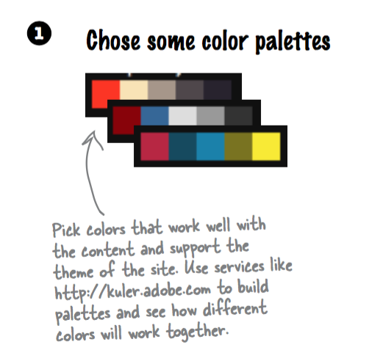

Scegli le palette di colore e elementi grafici

Slide 10
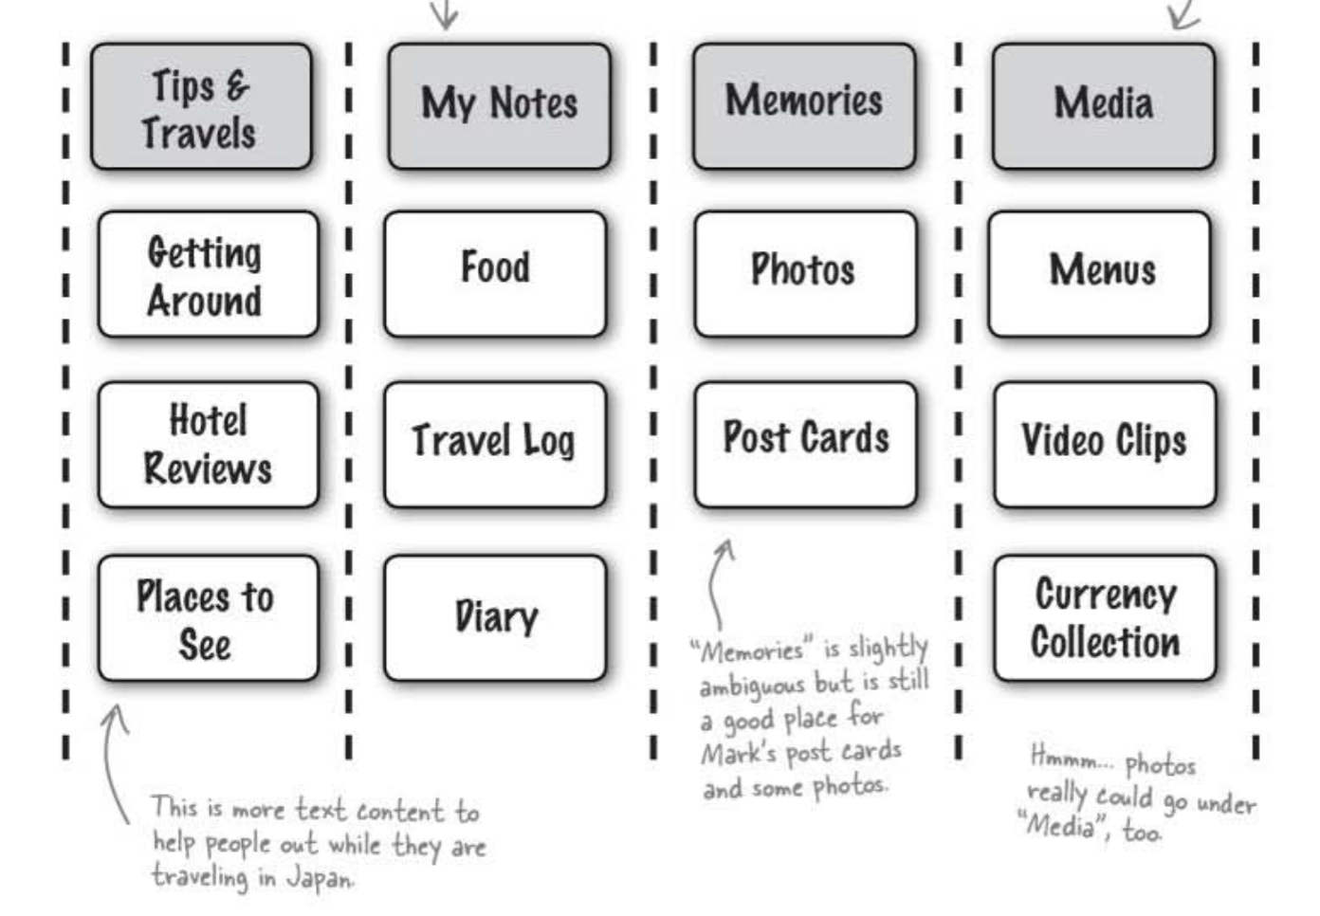
Organizza i contenuti del sito
Un sito Web è uno strumento di comunicazione!

Slide 11
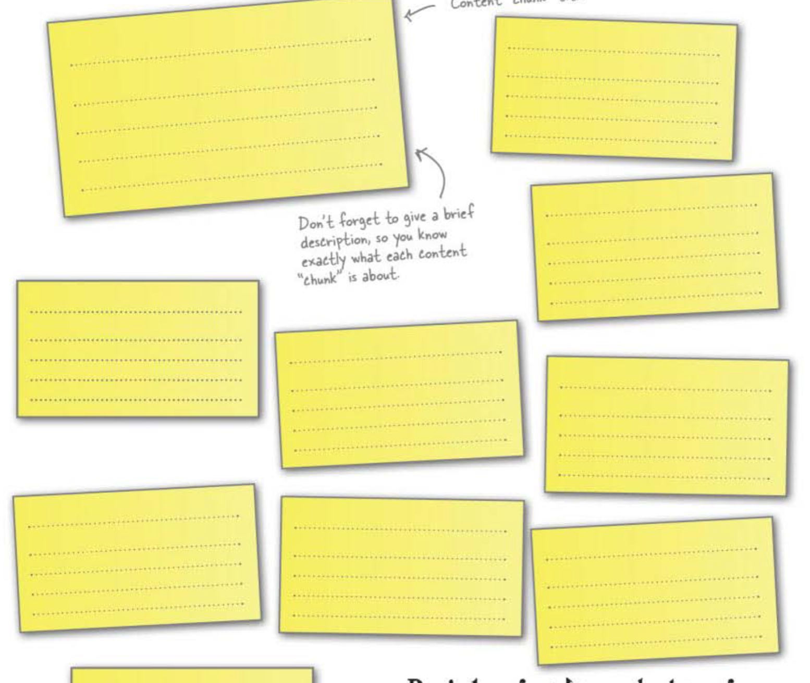
Come procedere?
Utilizza dei post-it!!

Slide 12
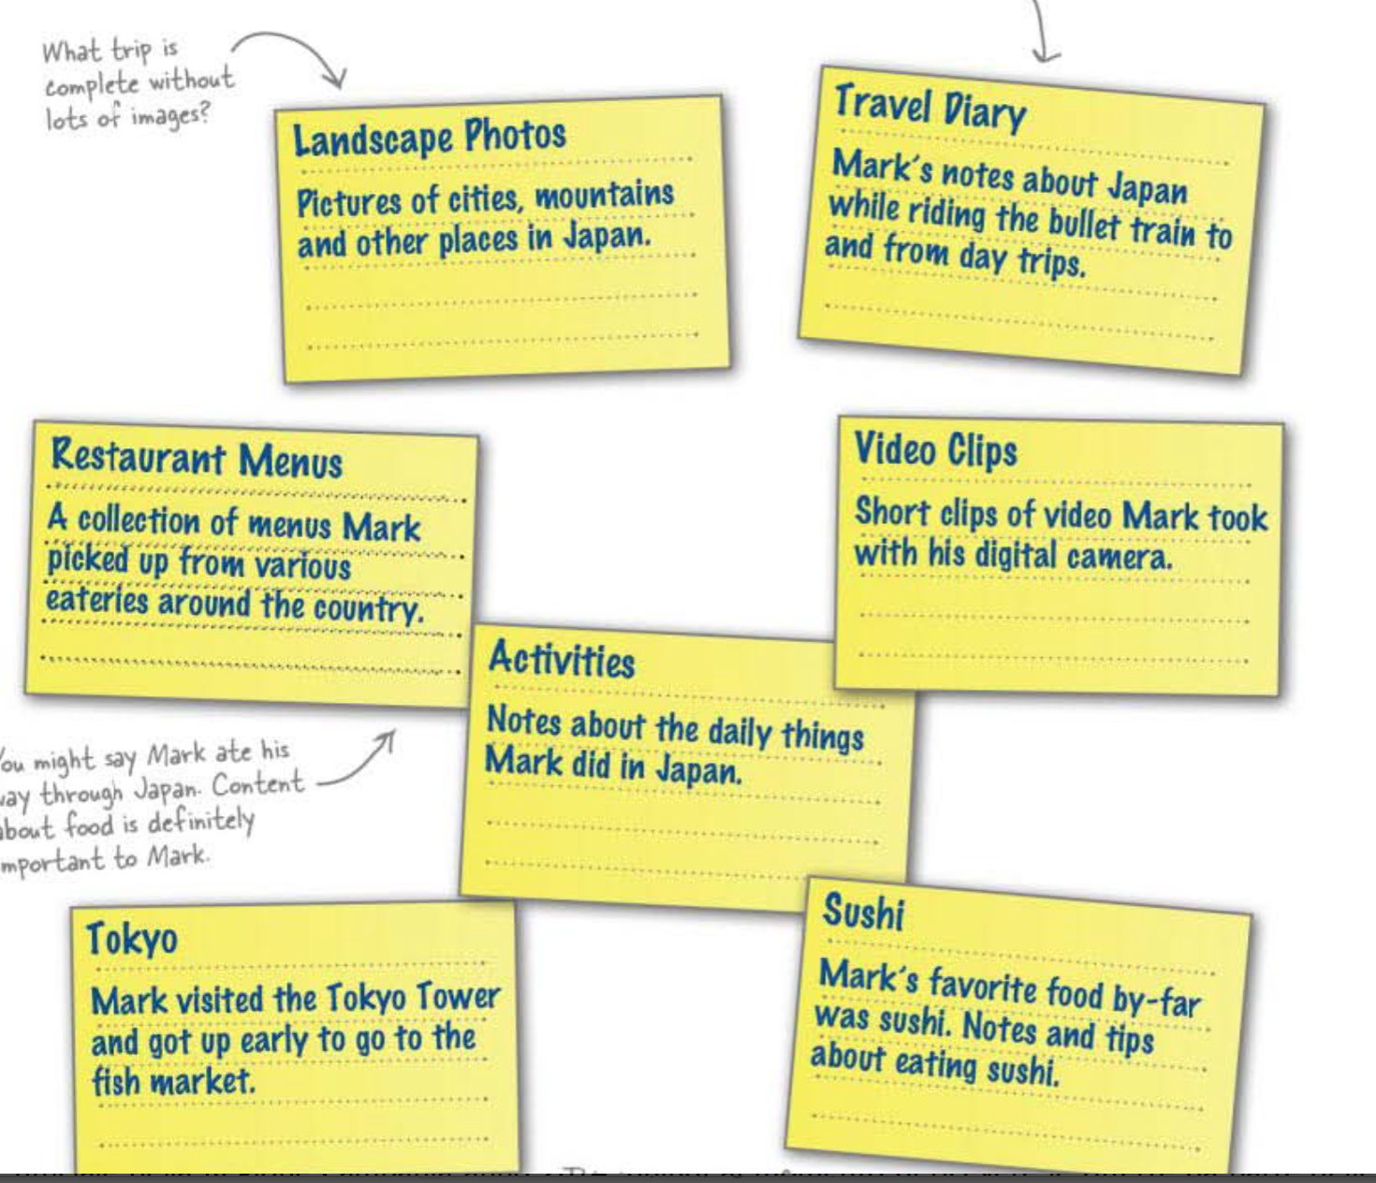
Scrivi ogni contenuto in un post-it

Slide 13
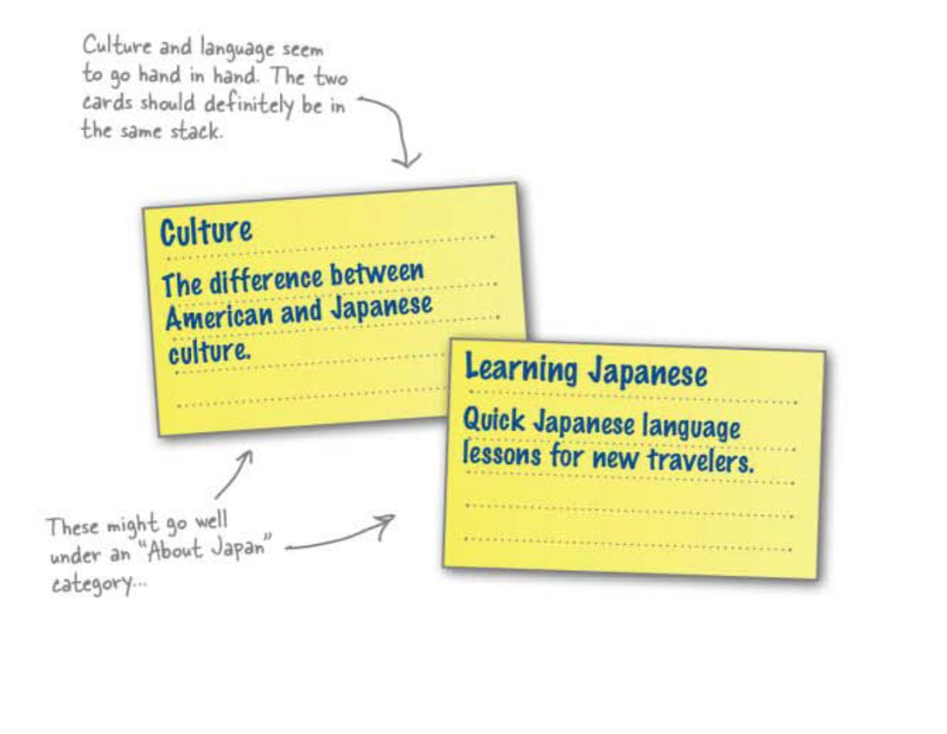
Ordina i contenuti in mazzi collegati fra loro

Slide 14
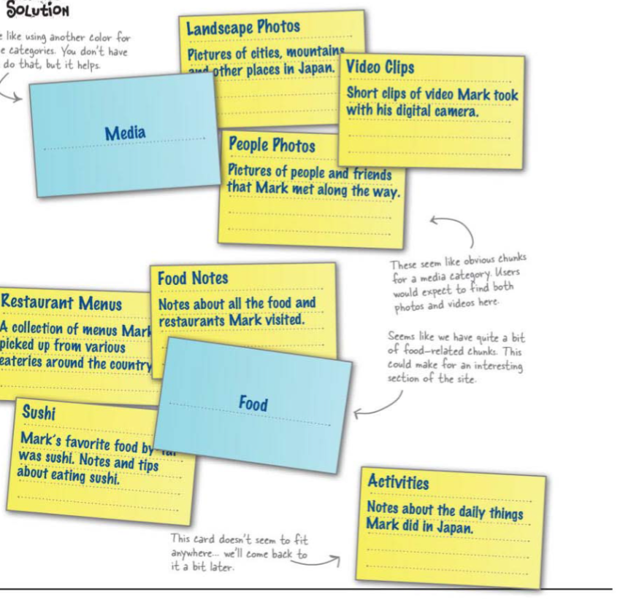
Dai ad ogni mazzo un nome corto e descrittivo

Slide 15
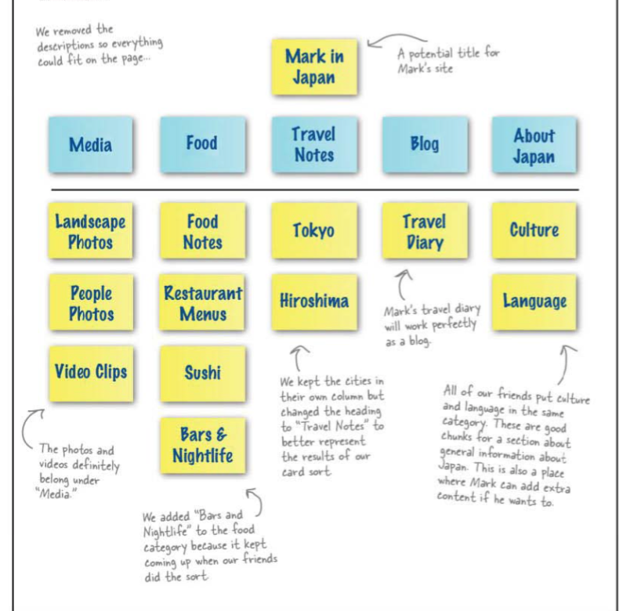

Slide 16
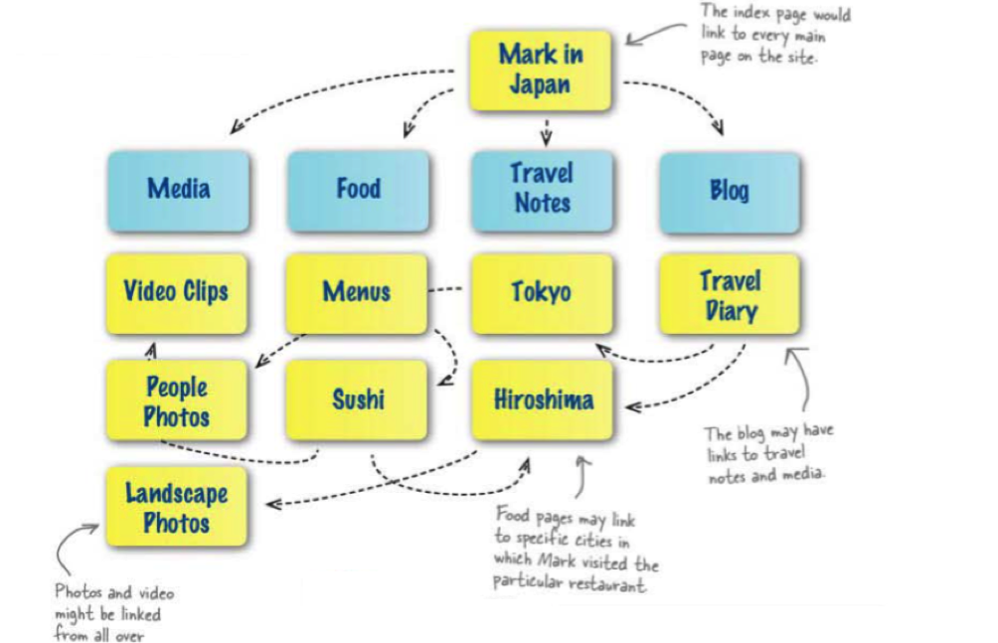
Aggiungi i link

Slide 17
Diagramma navigazionale con le Servlet
index.action?name=Michele Risi
class: IndexAction
index.jsp
input
success
helloAge.action
class: HelloAgeAction
input
/jsp/index.jsp
form: name, dateBirth
error/failure
success
failure
helloWorld.action
class: HelloWorldAction
/jsp/helloAge.jsp
form:name,dateBirth,age
input
/jsp/helloWorld.jsp
property:name,dateBirth,age,dateNow
success
/jsp/helloError.jsp
“The age property:age is not correct!”
error

Slide 18
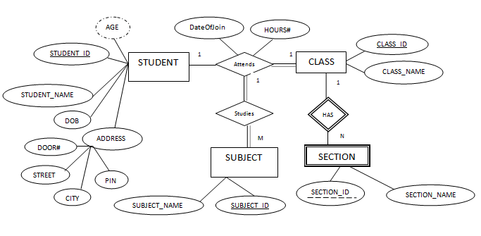
Schema del DB
Schema relazionale della basi di dati

Slide 19
Suggerimenti per il DB
Tenere presente che:
Quando un prodotto è nel catalogo e viene venduto va memorizzato il prezzo di vendita, altrimenti quando si va a modificare il prezzo nel catalogo tutti gli ordini antecedenti riporteranno dati errati.
Realizzare il DB tenendo presente come deve essere emessa una fattura
Anche l’iva va memorizzata all’atto dell’acquisto.
Cosa sccederebbe alle fatture vecchie se l’iva aumentasse? Se andassimo a rigenerarle avremmo tutti importi sbagliati.

Slide 20
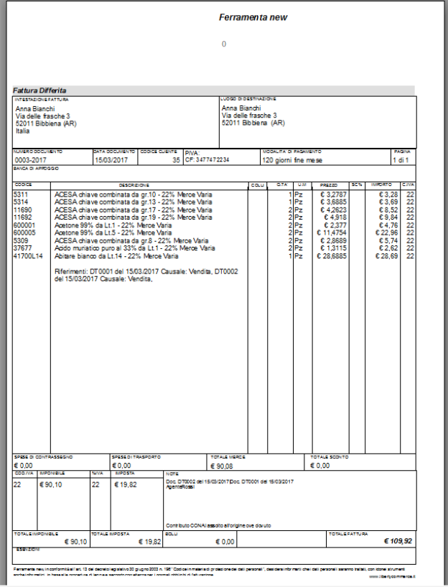

Slide 21
CHECKLIST

Slide 22
Checklist per il superamento del progetto
. Il progetto è di gruppo (max tre persone). E' possibile suddividersi i compiti durante lo sviluppo, ma nel momento della discussione tutti devono essere a conoscenza dei contenuti e delle funzionalità dell'intero progetto.
. Il sito deve essere di commercio elettronico:
il cliente deve poter inserire prodotti nel carrello, variarne la quantità, rimuoverli dal carrello, svuotare il carrello.
Una volta confermato l'ordine deve essere possibile visualizzare l'ordine nell'elenco degli ordini effettuati e va svuotato il carrello.
· Il sito deve essere responsive;
· Il sito deve girare su Tomcat direttamente;
· Usare il modello MVC:
· Creare almeno due package: uno per le servlet, chiamato Control, ed uno per il Model, chiamato Model.
· Il Model deve contenere i bean, il carrello e la logica dell’applicazione;
Utilizzare il modello DAO per implementare le operazioni CRUD;
Gestire le sessioni per realizzare il carrello;
· Il codice HTML viene creato esclusivamente dalle JSP. JSP e HTML che formano il view
· I form sono controllati con javascript. Il form viene inviato al server solo se corretto (validazione). Usare le espressioni regolari per validare i campi del form. Mettere il "focus" sul campo in cui l'utente sta scrivendo. Visualizzare le istruzioni di compilazione di ogni campo di input nel placeholder. Fornire i messaggi di errore quando l'utente preme il submit (evitare gli alert).

Slide 23
Checklist per il superamento del progetto
· Usare JQuery per modificare il DOM in qualche pagina,
· Usare JQuery + AJAX per scambiare piccole informazioni con il server (in formato JSON).
· Gestire le sessioni per realizzare il carrello.
· Usare JQUERY per animare le immagini al passaggio del mouse.
. Usare i fragment (con include) nelle pagine JSP per creare header, footer e menu (esempio progetto negozio, L09 bis, JSP).
. Va prevista la figura dell'amministratore e delle pagine a lui dedicate, accessibili solo dopo autenticazione (vedere lezione su Security).
Usare autenticazione programmata.
L'amministratore deve poter inserire, modificare, visualizzare e cancellare elementi del catalogo, visualizzare gli ordini complessivi, dalla data alla data e per cliente.
Requisito molto importante: il database deve essere strutturato in modo tale che se vengono modificati il prezzo o l'iva di un prodotto acquistato successivamente all'acquisto l'ordine del cliente mantiene i dati corretti.

